Slide 1

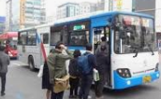
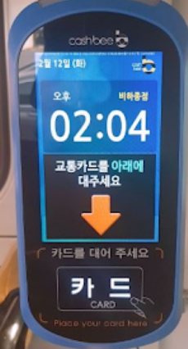
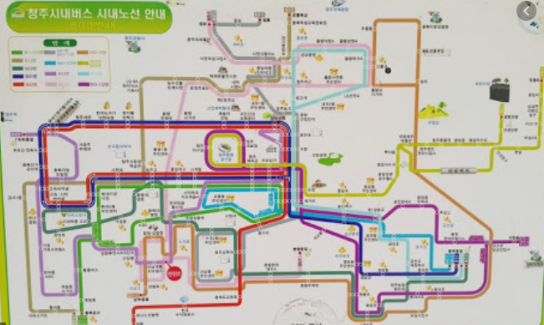
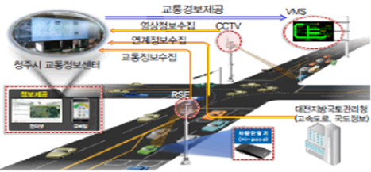
각주:
ATMS(Advanced Traffic Management System)
첨단교통관리시스템
1. 청주시 교통 빅데이터
교통정보 기반의 빅데이터 분석 시스템(2015년). 충북대 산학협력단
교통카드 데이터
버스 운행 기록 데이터
첨단교통관리(ATMS)
수집: 카드단말기 승.하차 데이터
데이터: 승객 구분, 정류장, 노선, 건수
데이터 량: 약 20만 건/일
수집: 버스회사/차량 단말기, 상황판
데이터: 정류장,교차로 진입.출입
데이터 량: 약 35만 건/일
수집: 교통정보(차량인식),영상정보(CCTV)
데이터: 차량 속도,기상 상태,기온
데이터 량: 약 230만+90만 건/일
빅데이터 분석
빅데이터 활용 방안
실시간 교통 지도 → 교통 혼잡 지도 제공
네비게이션 활용 → 매연 저감
대중교통 수요지도 → 노선 증설, 배차간격 조정
마케팅, 개선우선 순위
대중교통 사각지대 분석
환승시설물 위치 선정
요일 별
시간대 별
환.승객 수
학생,성인,노인
승.하차 인원 수
기상 상태
기온
노선 운행시간
정류장 정차시간
무(無)정차 여부
교통량
도로 평균속도
구간 평균속도

Slide 2
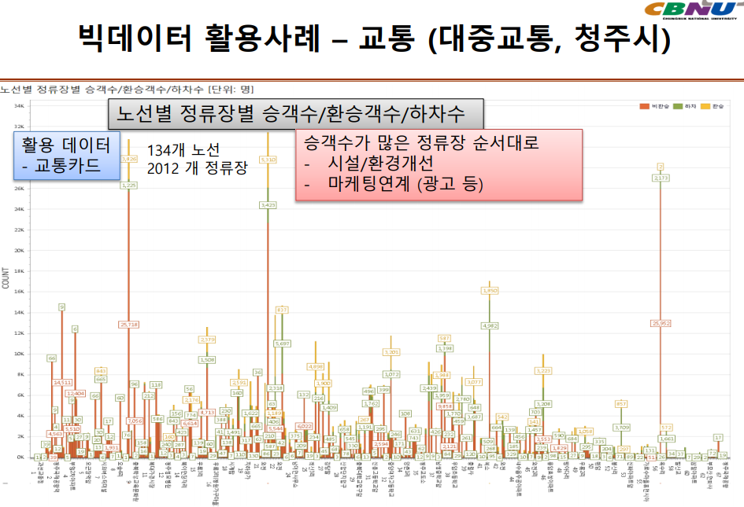
1. 청주시 교통 빅데이터
Visualization 1 ----- 교통카드 데이터 기반

Slide 3
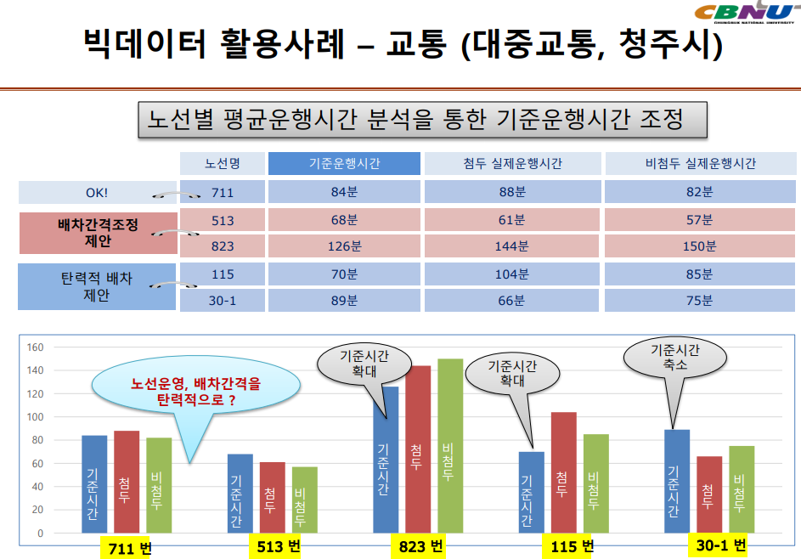
1. 청주시 교통 빅데이터
Visualization 2 ------- 버스 운행 기록 데이터 기반

Slide 4
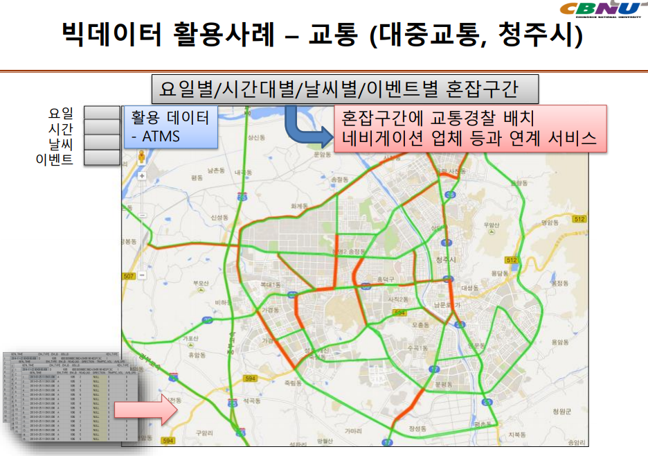
각주:
ATMS(Advanced Traffic Management System)
첨단교통관리시스템
1. 청주시 교통 빅데이터
Visualization 3 ------- ATMS 데이터 기반

Slide 5
2. 코로나. 한국
포스트 코로나 데이터 시각화 경진대회(2020년.7월). KT
경시대회 제공데이터
1. 배경
- 2019년부터 3년간 약 1,500억원의 정부 예산이 투입되어 통신, 유통 등 10개 플랫폼과 100여개의 센터가 연계된 “빅데이터 플랫폼 및 센터 구축” 사업이 진행 중에 있습니다.
- 본 대회는 통신 분야 플랫폼으로 선정된 KT 주최로 통신빅데이터플랫폼(www.bdp.kt.co.kr) 내 데이터를 활용하여 포스트 코로나 시대 유의미한 인사이트 도출과 빅데이터 기반의 생태계 활성화를 목적으로 합니다.
2. 주제
포스트 코로나 시대 유망 품목 및 산업 발굴
코로나로 인한 국민의 생활/소비의 변화 파악
3. 목표
- 포스트 코로나 시대 도움되는 인사이트 발굴
4. 주최/주관
- 주최 : KT
- 주관 : 코리아스타트업포럼(AI i-CON), 데이콘
- 후원 : 한국정보화진흥원(NIA)
5. 참가자 대상
- 빅데이터에 관심있는 누구나 참여 가능
경시대회 제공데이터
▶ fpopl.csv (1.6GB) | 행정동별 유동인구 데이터
▶ adstrd_master.csv (256KB) | 8자리 행정동 코드 데이터
▶ card.csv (0.2GB) | 업종 별 결재금액 데이터
▶ delivery.csv (1.5GB) | 배달 호출 정보 데이터
▶ index.csv (8MB) | 품목 별 소비지수 데이터
▶ COVID_19 (625KB) | 코로나 확진자 데이터 (출처: DS4C https://github.com/jihoo-kim/Data-Science-for-COVID-19)

Slide 6
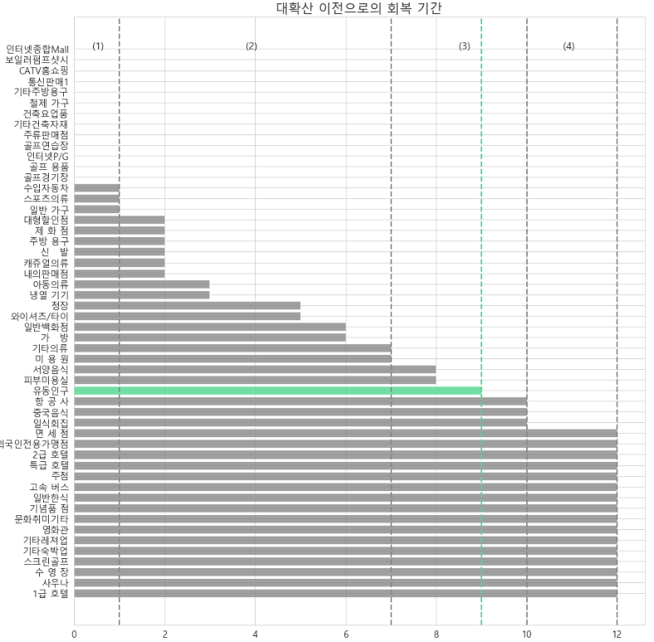
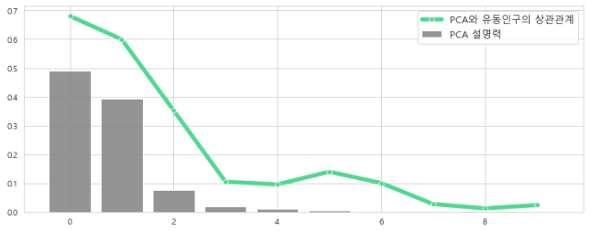
2. 코로나. 한국
각주:
PCA(Principal Component Analysis)
통계학, 주성분분석
Visualization 1 ----- 코로나 종식 후, 업종별 회복기간(단위: 주)
유동인구와 각 업종의 판매건수의
상관관계 분석과 설명력

Slide 7
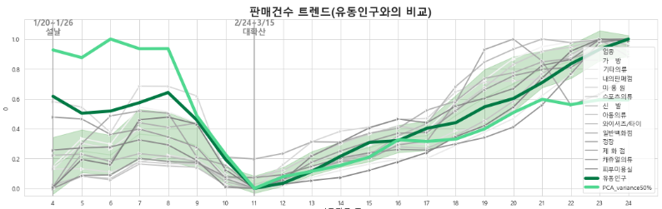
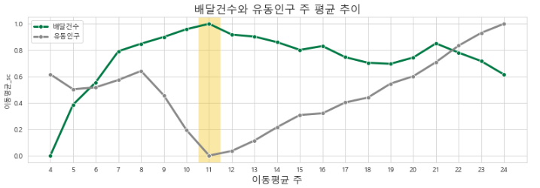
2. 코로나. 한국
Visualization 2 ----- 각종 데이터 TREND
과거에는 유동인구대비 판매가 낮았으나, 반대로 변화, 즉, 실제 소비를 하고자 하는 유동인구로 볼 수 있음
유동인구증가 대비, 배달건수는 완만한 하향 → 배달문화가 자리잡음

Slide 8
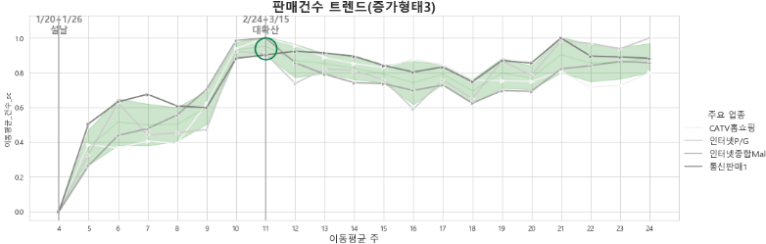
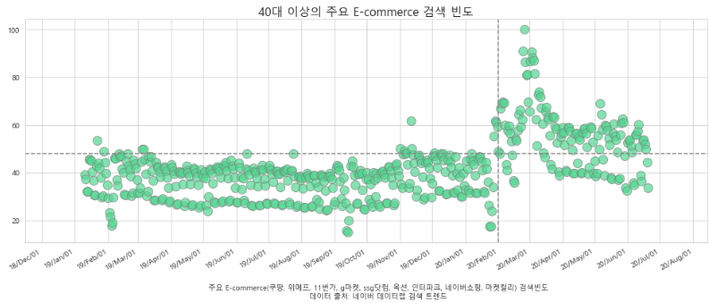
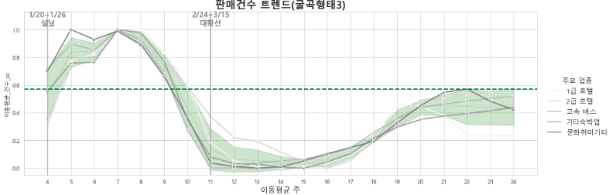
2. 코로나. 한국
Visualization 3 ----- 희비교차가 엇갈리는 온라인 산업과 오프라인 산업
40대 이상들도 이제 E-Commerce로 물건을 사는 형태로 변화 중
On-Line, 유지
40대 이상, E-Commerce 검색빈도
Off-Line, 더딘 회복

Slide 9
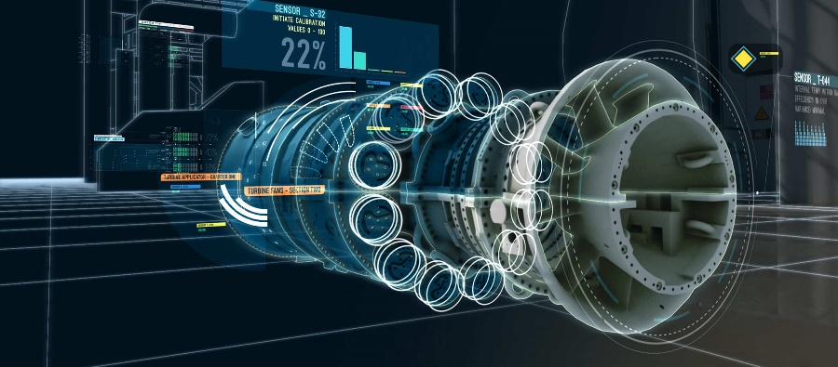
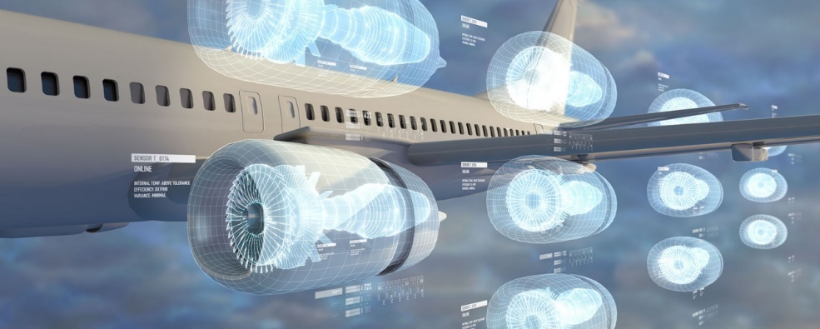
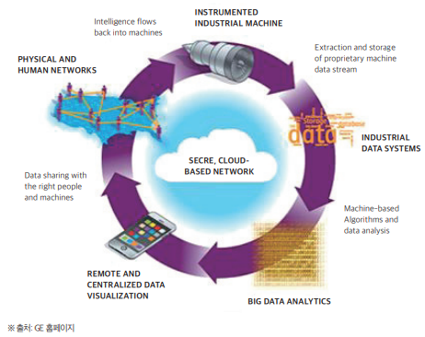
3. GE(General Electric) IOT
각주:
PREDIX: Cloud 기반의 IOT Plantform
별도회사 분사(2018.12)
GE: 산업재 제조 기업 → S/W, 빅데이터 분석기업으로 변모 중
데이터
1. 항공기 엔진 데이터 수집 (1TB / 1회 비행)
온도, 진동,비행시간,속도
※ 유지보수 서비스 및 PREDIX 출시를 통한 이익 창출
유지보수 시간 감소: 정기적인 정비(4~6백시간)→문제엔진만 정비
에미레이트항공 사례 (보잉777 160대 PREDIX 탑재)
계획대지 않은 정비(Break down) 50% ▼
비행시간(On wing time) 20% ▲

Slide 10
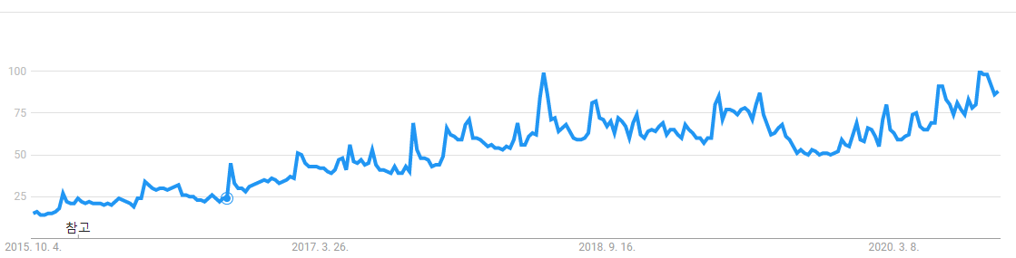
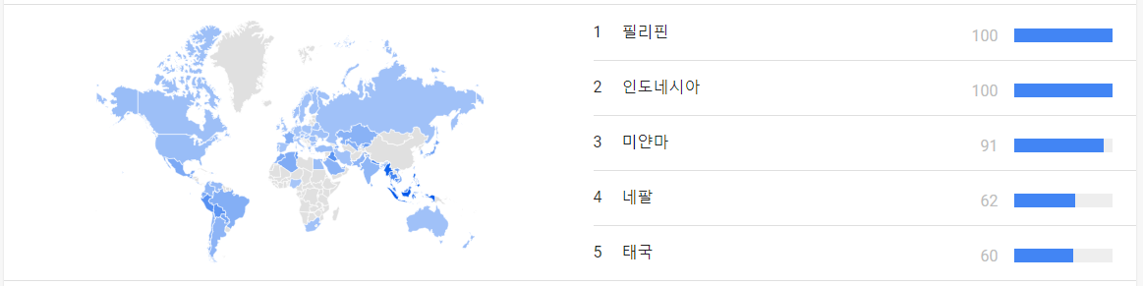
4. 구글 TREND
BTS 웹 검색 데이터
최근 5년 內, Google Web – 시간 흐름에 따른 관심도 변화
Dynamite
최근 2년 內, Google Web - 지역별 관심도 (BTS가 가장 인기 있는 지역)
※ 참고: 일본(15위), 한국(39위), 미국(44위)

Slide 11
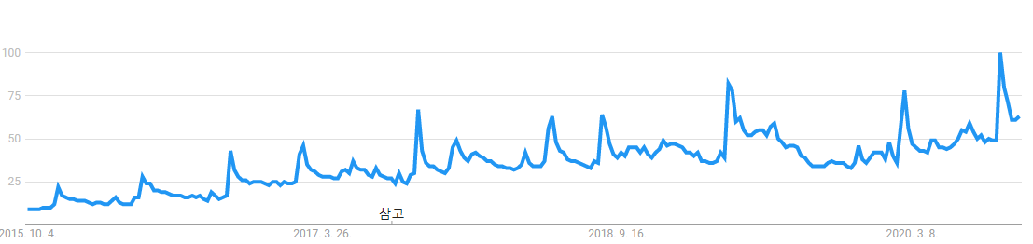
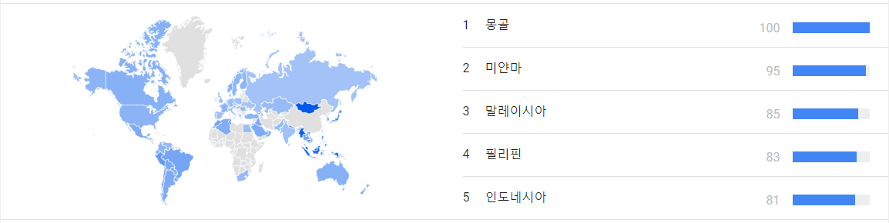
4. 구글 TREND
BTS Youtube 검색 량
Dynamite
최근 5년 內, Youtube – 시간 흐름에 따른 관심도 변화
최근 1년 內, Youtube - 지역별 관심도 (BTS가 가장 인기 있는 지역)

Slide 12
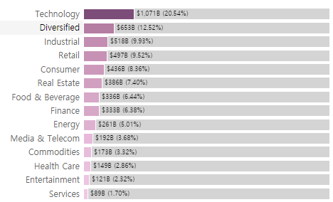
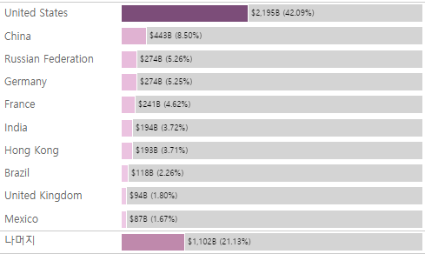
5. 전세계 부자 순위(TOP 500)
전세계 부자(개인) 순위(Update 2019.03.01)
데이터
1. Bloomburg
US: https://www.bloomberg.com/professional/solution/content-and-data/
KR: https://www.bloomberg.co.kr/multimedia/
2. 분석툴: 태블루(Tableau)
http://www.datavisualization.co.kr/community/
Visualization 1-2
산업별 비중
기술: 1257조
국가별 비중
미국: 42% 압도적임

Slide 13
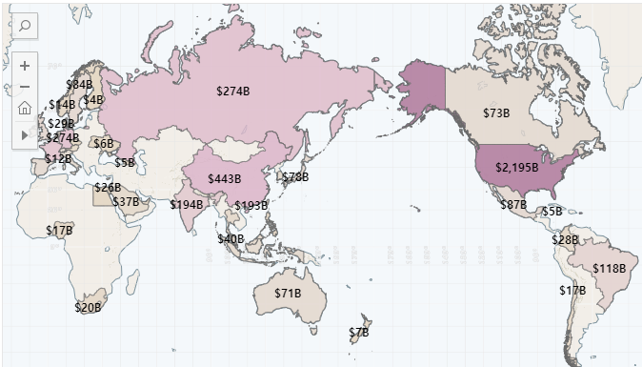
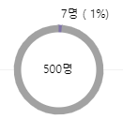
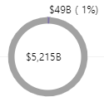
5. 전세계 부자 순위(TOP 500)
Visualization 3 (2019.3.1)
한국
58위, 이건희 (2.4조)
227위, 이재용 (0.8억)
268위, 서정진
세계 지도. 진한 색일 수록 금액이 많음
2020년 5월 기준
※ 한국 GDP 1849조
순위 | 이름 | 자산(B$) | 비고
1 | 제프 베조스 | 1,130 | 아마존 (1326조원)
2 | 빌게이츠 | 980 | 전 MS CEO
3 | 베르나르 아르노 | 760 | LVMH, 패션(루이비통…)
4 | 워런 버핏 | 675 | 버크셔해서웨이
5 | 래리 엘리슨 | 675 | Oracle
. | . | . | .
17 | 마윈 | 388 | 알리바바

